Slide 1
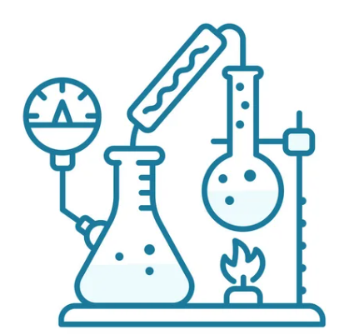
Презентация №3 «Основы декарбонизации
химической промышленности»

Slide 2
Источники выбросов парниковых газов в химической промышленности
Производство энергии: В химической промышленности используется значительное количество энергии для привода реакций и процессов. Сжигание ископаемых топлив приводит к выбросу углекислого газа (CO2) (охват 1), потребление электрической энергии на производстве сопряжено с косвенными выбросами по охвату 2
Синтез химических веществ: Многие химические процессы требуют высоких температур и давлений, что может привести к выбросу парниковых газов. Например, синтез аммиака и метанола может быть связан с выбросами CO2 (охват 1).
Производство цемента: Производство цемента является энергоемким процессом, включающим обжиг известняка и глины при высоких температурах. Это приводит к выбросу CO2 как результату химических реакций (охват 1).
Производство удобрений: Производство азотных удобрений связано с выбросами парниковых газов, так как процесс аммиачной синтеза требует большого количества энергии и сырья (охват 1)
Реакции окисления: Окислительные процессы, используемые для получения различных химических продуктов, могут привести к выбросу ПГ (охват 1)
Нефть: Сжигание нефтепродуктов, таких как бензин и дизельное топливо, в двигателях автомобилей, самолетов и промышленных установках, также вызывает выбросы CO2.
Природный газ: Хотя природный газ считается более чистым топливом в сравнении с углем и нефтью, сжигание его также приводит к выбросам CO2.

Slide 3
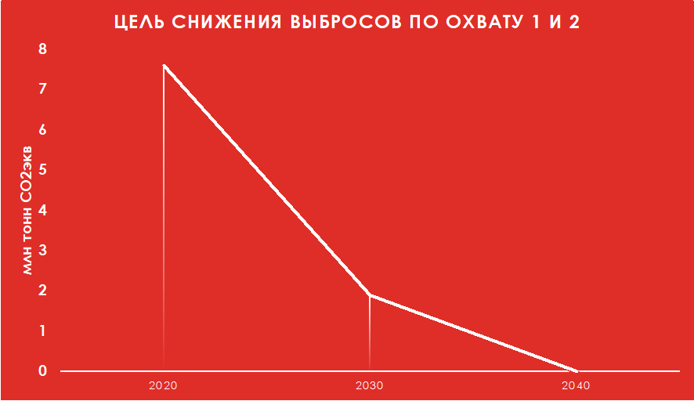
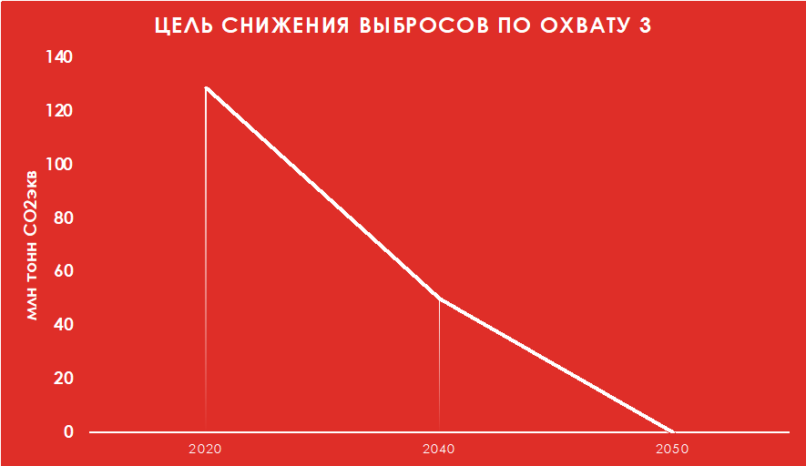
Практические примеры в химической
промышленности в мире
Одна из крупнейших Европейских энергетических компаний: поставщик электроэнергии для 50 миллионов клиентов.
Сократить выбросы по охвату 1 и 2 на 75 % к 2030 году и на 100 % к 2040 году
Сократить выбросы по охвату 3 на 50 % к 2030 году и на 100 % к 2050 году

Slide 4
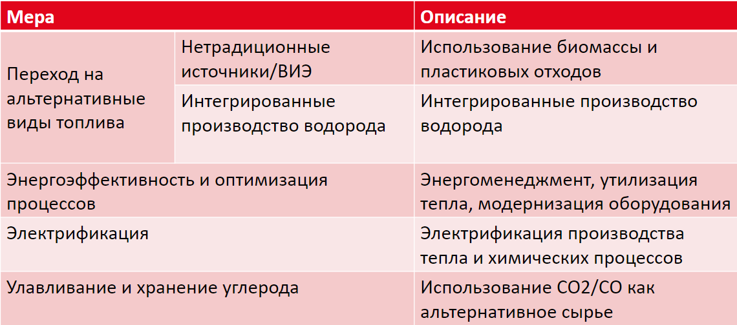
Практические примеры в химической
промышленности в мире
DOW Chemical

Slide 5
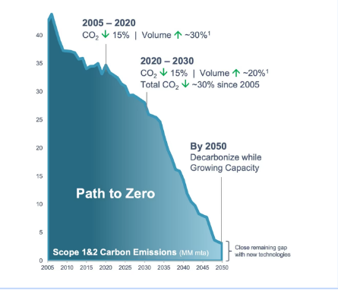
Практические примеры в химической
промышленности в мире
DOW Chemical
Компания Dow модернизировала один из смешанных крекеров в Плакемине, штат Луизиана технологией псевдосжиженного каталитического дегидрирования (FCDh) для производства пропилена
Запатентованная технология FCDh может сократить капитальные затраты примерно на 25 %, снизить потребление энергии и выбросы парниковых газов примерно на 20 %.
Недорогая и высокорентабельная модернизация усиливает интеграцию, обеспечивает надежную поставку дополнительных >100 000 метрических тонн пропилена для удовлетворения растущего спроса на основных конечных рынках.

Slide 6
Практические примеры в химической
промышленности в мире
Air Liquide
Проект «H2 HUB Flanders» направлен на строительство установки по производству зеленого водорода мощностью 20 МВт, производящей до 3.000 тонн зеленого водорода в год, которая будет введена в эксплуатацию в 2024 году.
В высокоэффективном процессе крекинга аммиака Air Liquide использует технологию тепловой интеграции реакторных труб нового поколения. Эта технология обеспечивает максимально возможный перевод аммиака в водород и нулевые прямые выбросы CO2.
Ключевым элементом процесса крекинга аммиака является установка для крекинга аммиака, представляющая собой печь каталитического крекинга, в которой реакция синтеза аммиака реверсируется при повышенных температурах. Образующийся крекинг-газ состоит в основном из водорода и азота. После последующей стадии разделения получают очищенный водород.
Экономическая целесообразность была обеспечена за счет грантового финансирование правительством Фландрии.
Air Liquide обязалась инвестировать около 8 миллиардов евро по всему миру в цепочку создания стоимости низкоуглеродного водорода к 2035 году в рамках своей стратегической стратегии ADVANCE.

Slide 7
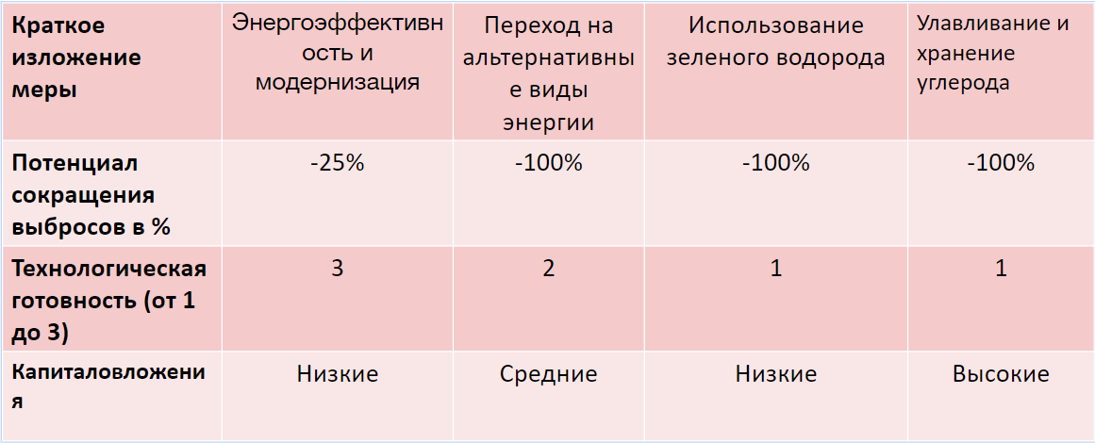
Сравнительный анализ по мероприятиям

Slide 8
Климатические риски
Риски, связанные с глобальным переходом на низкоуглеродное развитие
Кредитный риск, связанный с ESG (Экологическим, социальным и корпоративным управлением): риск столкнуться с более высокими процентными ставками и трудностями в доступе к финансированию из-за строгих требований к соблюдению требований ESG
Регуляторный риск: Риск возможных изменений в национальном законодательстве, связанном с изменением климата, приводящих к налогообложению выбросов ПГ, установлению целей по снижению углеродного следа и возможным судебным разбирательствам в связи с несоблюдением требований законодательства
Рыночный риск: Риск подверженности углеродному налогообложению в странах импорта продукции
Клиентский риск: риск потери клиентов из-за несоблюдения их целевых показателей по декарбонизации в роли поставщика

Slide 9
Климатические риски
Риски, связанные с негативным воздействием изменения климата на операционную деятельность
Операционный риск в связи с изменением количества осадков
Операционный риск из-за экстремальных температур
Операционный риск в связи с экстремальными погодными условиями
Операционный риск в связи со дефицитом водных ресурсов

Slide 10
Выявление и оценка климатических рисков
СПАСИБО ЗА ВНИМАНИЕ !!!
Модуль 2 – Дополнительная информация

